Slide 1

Products – SOFTWARE – Aduino IDE

Slide 2
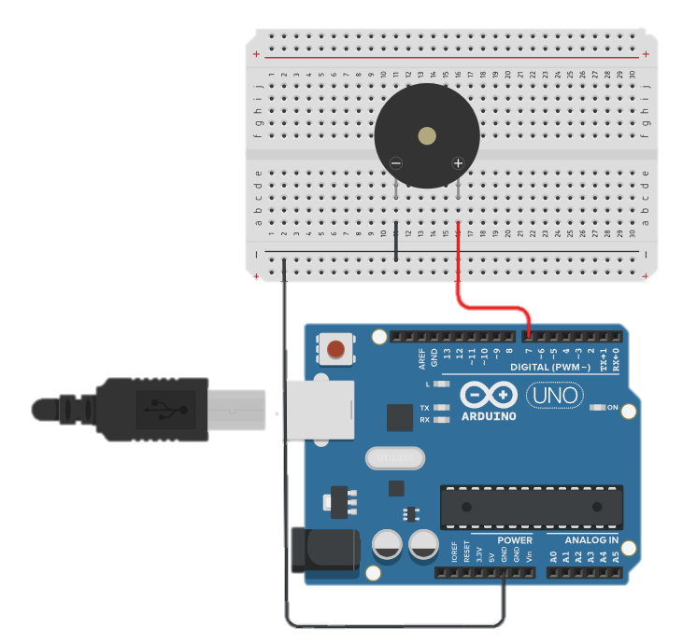
tone() 함수를 이용하여 ‘도레미파솔라시도’출력
void setup() {
pinMode(3, OUTPUT);
}
void loop(){
tone(7, 262, 1000);
delay(500);
tone(7, 294, 1000);
delay(500);
tone(7, 330, 1000);
delay(500);
tone(7, 349, 1000);
delay(500);
tone(7, 392, 1000);
delay(500);
tone(7, 440, 1000);
delay(500);
tone(7, 494, 1000);
delay(500);
}

Slide 3
긴 악보의 연주곡
const int piezo = 7;
char code[] = {'C', 'D', 'E', 'F', 'G', 'A', 'B'};
unsigned int freq[] = {262, 294, 330, 349, 392, 440, 494};
char mData[] = "CCGGAAGpFFEEDCCpGGFFEEDpGGFFEEDpCCGGAAGpFFEEDDCp";
const byte mSize = sizeof(mData);
void setup() {
pinMode(piezo, OUTPUT);
}
void loop() {
int playT = 200;
for(int m=0; m<mSize; m++) {
for(int k=0; k<7; k++) {
if(mData[m] == code[k]) tone(piezo, freq[k], playT);
}
delay(playT);
}
noTone(piezo);
delay(2000);
}

Slide 4
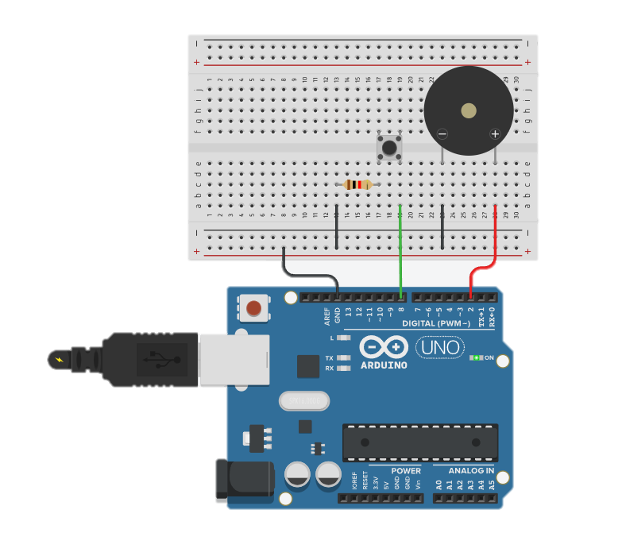
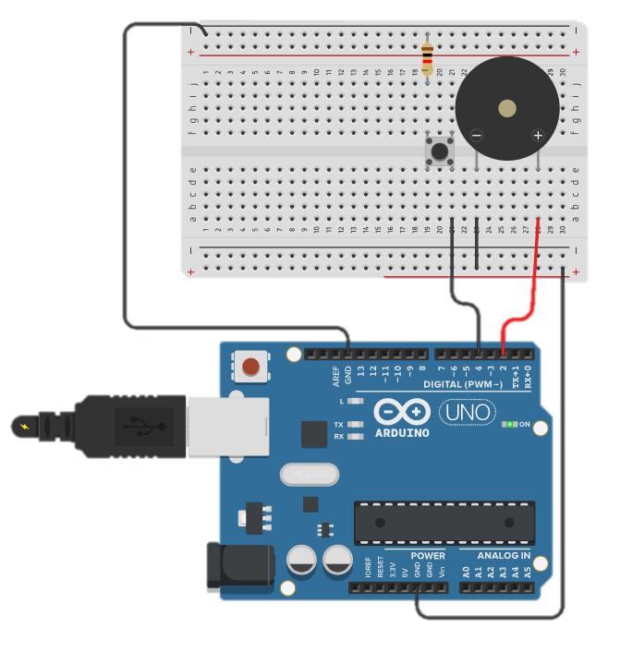
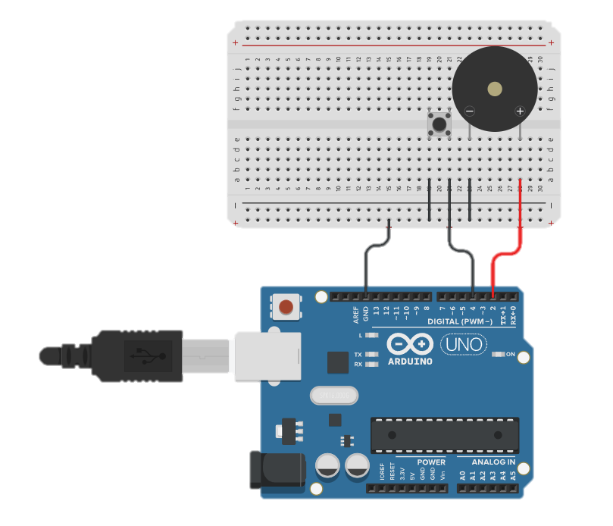
버튼으로 음 출력하기
#define PIEZO_BUZZER 2
void setup() {
pinMode(8, INPUT_PULLUP);
}
void loop(){
if(digitalRead(8)== 0) tone(PIEZO_BUZZER, 262, 1000);
else noTone(PIEZO_BUZZER);
}

Slide 5
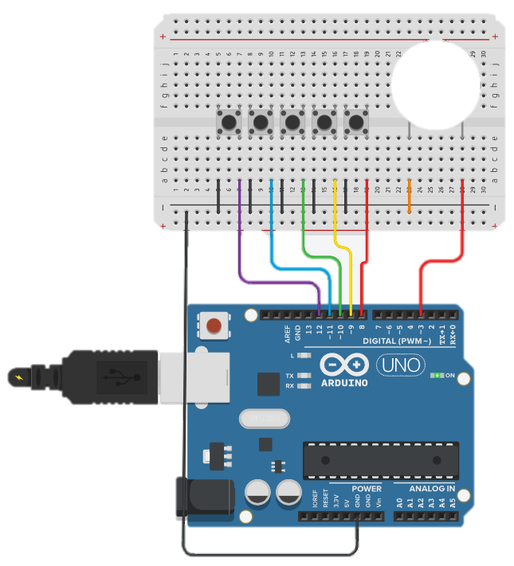
스위치와 부저를 이용한 전자피아노 만들기
#define PIEZO_BUZZER 3
#define SW1 12
#define SW2 11
#define SW3 10
#define SW4 9
#define SW5 8
void setup() {
pinMode(SW1, INPUT_PULLUP);
pinMode(SW2, INPUT_PULLUP);
pinMode(SW3, INPUT_PULLUP);
pinMode(SW4, INPUT_PULLUP);
pinMode(SW5, INPUT_PULLUP);
}
void loop(){
if(digitalRead(SW1)== 0) tone(PIEZO_BUZZER, 262, 1000);
else if(digitalRead(SW2)== 0) tone(PIEZO_BUZZER, 294, 1000);
else if(digitalRead(SW3)== 0) tone(PIEZO_BUZZER, 330, 1000);
else if(digitalRead(SW4)== 0) tone(PIEZO_BUZZER, 349, 1000);
else if(digitalRead(SW5)== 0) tone(PIEZO_BUZZER, 392, 1000);
else noTone(PIEZO_BUZZER);
}

Slide 6
스위치와 부저를 이용한 전자피아노 만들기
const int buttonPins[] = {2, 3, 4, 5, 6, 7, 8}; // 아두이노에 연결된 버튼 핀 번호 (원하는 만큼 추가/삭제)
const int buzzerPin = 10; // 피에조 부저가 연결된 핀 번호
// 피아노 건반에 해당하는 주파수 (MIDI 노트 번호를 이용한 주파수 계산 또는 직접 지정)
// 여기서는 4옥타브 도부터 시까지의 주파수를 예시로 사용합니다.
// 더 많은 음을 원한다면 추가하세요.
const int notes[] = {
262, // C4 (도)
294, // D4 (레)
330, // E4 (미)
349, // F4 (파)
392, // G4 (솔)
440, // A4 (라)
494, // B4 (시)
};
const int numButtons = sizeof(buttonPins) / sizeof(buttonPins[0]); // 버튼 개수 자동 계산

Slide 7
스위치와 부저를 이용한 전자피아노 만들기
void setup() {
Serial.begin(9600); // 시리얼 모니터 초기화 (디버깅용)
for (int i = 0; i < numButtons; i++) {
pinMode(buttonPins[i], INPUT_PULLUP); // 버튼 핀을 내부 풀업 저항 모드로 설정
}
pinMode(buzzerPin, OUTPUT); // 피에조 부저 핀을 출력 모드로 설정
}
void loop() {
for (int i = 0; i < numButtons; i++) {
// 버튼이 눌렸는지 확인 (내부 풀업 저항 사용 시 눌리면 LOW)
if (digitalRead(buttonPins[i]) == LOW) {
// 해당 버튼에 맞는 음을 재생
tone(buzzerPin, notes[i]);
Serial.print("Playing note: ");
Serial.println(notes[i]);
// 버튼이 계속 눌려 있어도 한 번만 소리 나도록 딜레이 추가 (선택 사항)
// 딜레이를 짧게 주면 여러 음을 동시에 누르는 효과를 낼 수 있습니다.
// delay(100);
} else {
// 버튼이 눌리지 않으면 소리 정지
noTone(buzzerPin);
}
}
}

Slide 8
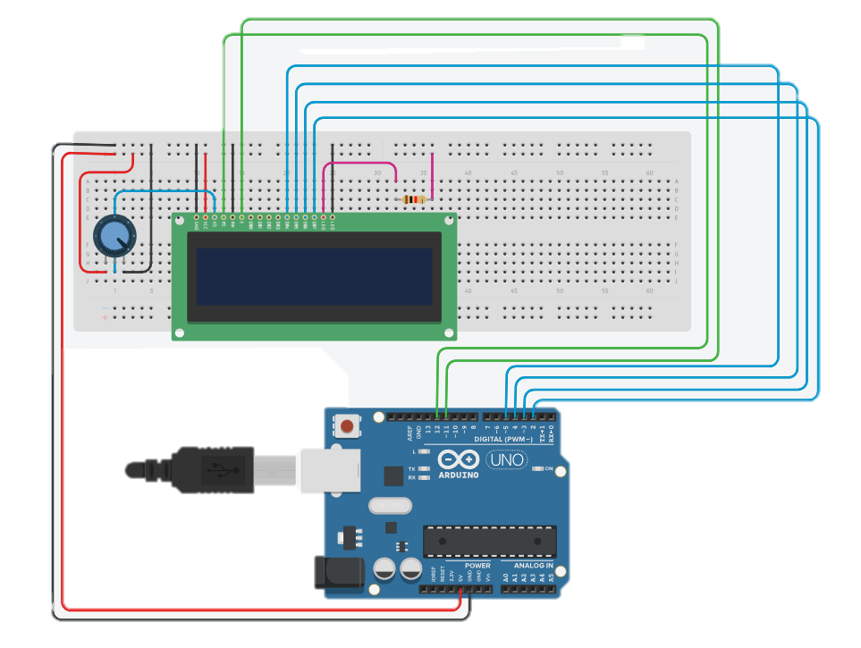
LCD 16x2 “Hello, world!”출력하기
#include<LiquidCrystal.h>
LiquidCrystal lcd(12, 11, 5, 4, 3, 2);
void setup() {
lcd.begin(16, 2);
lcd.print("Hello, world!!!");
}
void loop(){
}

Slide 9
LCD 16x2 문자열 출력하기
#include<LiquidCrystal.h>
LiquidCrystal lcd(12, 11, 5, 4, 3, 2);
void setup() {
lcd.begin(16, 2);
lcd.print("Hello, world!!!");
}
void loop() {
lcd.print("Cusor ON-Blink");
lcd.cursor();
lcd.blink();
delay(2000);
lcd.clear();
lcd.print("Cusor OFF");
lcd.noBlink();
lcd.cursor();
delay(1000);
lcd.clear();
lcd.print("Count Up");
delay(1000);
lcd.clear();
for(int k = 0; k <= 10; k++) {
lcd.home();
lcd.print("No : ");
lcd.print(k);
delay(200);
}
lcd.clear();
lcd.print("Hello!");
for(int k = 0; k < 3; k++) {
lcd.noDisplay();
delay(1000);
lcd.display();
delay(1000);
}
lcd.clear();
lcd.setCursor(6, 0);
lcd.print("Hello!");
for(int k = 0; k < 3; k++) {
lcd.scrollDisplayRight();
delay(500);
}
lcd.clear();
lcd.setCursor(6, 0);
lcd.print("Hello!");
for(int k = 0; k < 3; k++) {
lcd.scrollDisplayLeft();
delay(500);
}
lcd.clear();
}

Slide 10
Text LCD 사용자 정의문자 만들기
#include<LiquidCrystal.h>
LiquidCrystal lcd(12, 11, 5, 4, 3, 2);
byte mFace[8] = {B01110,
B10001,
B00000,
B01010,
B00000,
B00100,
B10001,
B01110};
void setup(){
lcd.createChar(0, mFace);
lcd.begin(16, 2);
lcd.write(byte(0));
}
void loop() {
}

Slide 11
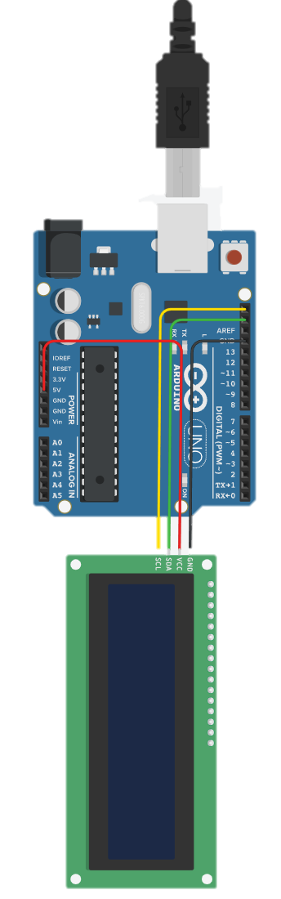
I2C LCD를 이용한 문자열 출력
Tinkercad
arduino
#include <Adafruit_LiquidCrystal.h>
int seconds = 0;
Adafruit_LiquidCrystal lcd_1(0);
void setup()
{
lcd_1.begin(16, 2);
lcd_1.print("hello world");
}
void loop()
{
lcd_1.setCursor(0, 1);
lcd_1.print(seconds);
lcd_1.setBacklight(1);
delay(500); // Wait for 500 millisecond(s)
lcd_1.setBacklight(0);
delay(500); // Wait for 500 millisecond(s)
seconds += 1;
}
#include <Wire.h>
#include <LiquidCrystal_I2C.h>
int seconds = 0;
LiquidCrystal_I2C lcd_1(0x27, 16, 2);
void setup()
{
lcd_1.init();
lcd_1.print("hello world");
}
void loop()
{
lcd_1.setCursor(0, 1);
lcd_1.print(seconds);
lcd_1.setBacklight(1);
delay(500); // Wait for 500 millisecond(s)
lcd_1.setBacklight(0);
delay(500); // Wait for 500 millisecond(s)
seconds += 1;
}

Slide 12
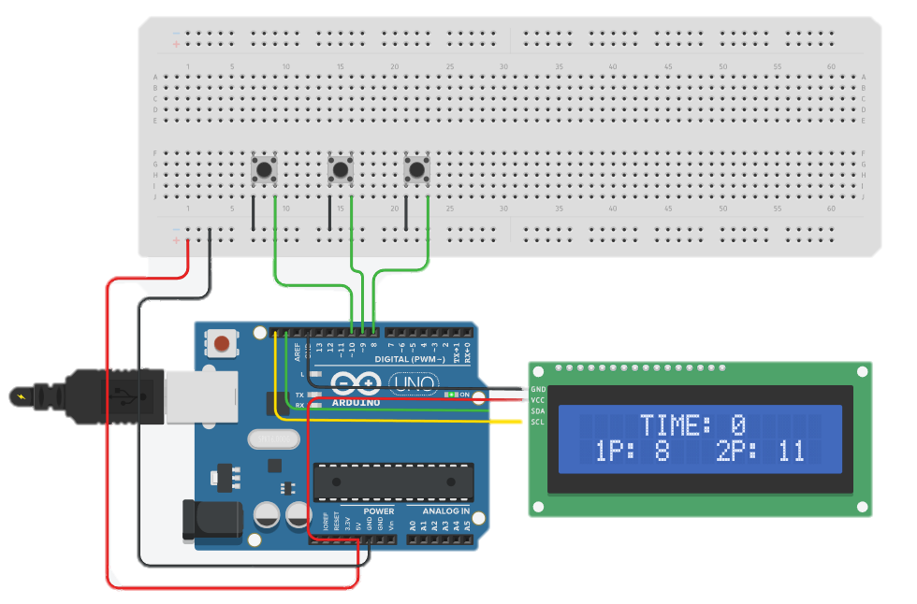
스위치를 많이 눌러라 게임

Slide 13
스위치를 많이 눌러라 게임
#include <Adafruit_LiquidCrystal.h>
#define BUTTON_1P 10
#define BUTTON_2P 9
#define BUTTON_START 8
Adafruit_LiquidCrystal lcd(0);
unsigned int buttonCnt1 = 0;
unsigned int buttonCnt2 = 0;
unsigned long currTime = 0;
unsigned long prevTime = 0;
unsigned int gameTime = 30;
void setup() {
pinMode(BUTTON_1P, INPUT_PULLUP);
pinMode(BUTTON_2P, INPUT_PULLUP);
pinMode(BUTTON_START, INPUT_PULLUP);
lcd.begin(16, 2);
}
void loop() {
if(button1P() == 1) {
if(gameTime > 0 ) buttonCnt1++;
delay(50);
}
if(button2P() == 1) {
if(gameTime > 0 ) buttonCnt2++;
delay(50);
}
if(buttonStart() == 1){
gameTime = 30;
buttonCnt1 = 0;
buttonCnt2 = 0;
delay(50);
}
currTime = millis();
if(currTime - prevTime >= 1000) {
prevTime = currTime;
if(gameTime > 0) gameTime--;
lcd.clear();
lcd.setCursor(3, 0);
lcd.print(" TIME: ");
lcd.print(gameTime);
lcd.setCursor(0, 1);
lcd.print(" 1P: ");
lcd.print(buttonCnt1);
lcd.setCursor(8, 1);
lcd.print(" 2P: ");
lcd.print(buttonCnt2);
}
}
int button1P() {
static int oldSw = 1;
static int newSw = 1;
newSw = digitalRead(BUTTON_1P);
if (newSw != oldSw) {
oldSw = newSw;
if(newSw == 0) {
return 1;
}
}
return 0;
}
int button2P() {
static int oldSw = 1;
static int newSw = 1;
newSw = digitalRead(BUTTON_2P);
if (newSw != oldSw) {
oldSw = newSw;
if(newSw == 0) {
return 1;
}
}
return 0;
}
int buttonStart() {
static int oldSw = 1;
static int newSw = 1;
newSw = digitalRead(BUTTON_START);
if (newSw != oldSw) {
oldSw = newSw;
if(newSw == 0) {
return 1;
}
}
return 0;
}

Slide 15
Reference
만들면서 배우는 아두이노와 40개의 작품들. 장문철, 앤써북
스마트폰, 블루투스, 이더넷, WiFi 그리고 아두이노, 조도현 외 4, 북두출판사

